Slide 1
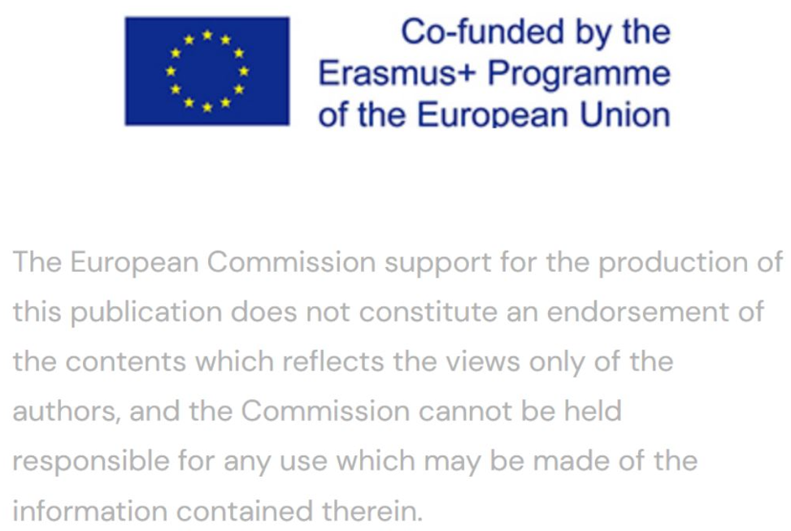
Módulo 2
PRECAUCIÓN Y PREVENCIÓN DE CRISIS
(esta versión es un resumen del material, para profundizar más, consultar la versión en inglés)

Slide 2
Módulo 2: Precaución y prevención
1
Gestión de riesgos empresariales
2
Desarrollo de estrategias
Tras completar este módulo, dispondrás de los conocimientos necesarios para...
3
Factores de riesgo y señales de alerta
4
Gestión de la continuidad
5
Esta presentación está bajo licencia CC BY 4.0.
Para ver una copia de esta licencia, visita https://creativecommons.org/licenses/by-sa/4.0/deed.en

Slide 3
Tras completar este módulo,..
...comprenderás qué factores conducen a una crisis y cómo prevenirla.
...comprenderás la importancia de la gestión de riesgos para las empresas.
...conocerás las herramientas para desarrollar una estrategia sólida y cómo aplicarlas.
...reconocerás y evaluarás en una fase temprana los factores de riesgo de crisis para su empresa.
...conocerás los principios de la gestión de la continuidad de las actividades.
Foto: Tobias Bjørkli

Slide 4
01
Gestión de riesgos empresariales

Slide 5
Visión general de las competencias necesarias durante una crisis.
Muy pocos directivos reúnen en una sola persona todos los requisitos necesarios para una gestión eficaz en distintas fases de crisis.
Las funciones que tienen que asumir son muy diversas.
El arte consiste en conocer los propios puntos fuertes y, lo que es aún más importante, los propios puntos débiles, en cada una de las fases y crear un equipo de gestión de crisis (en caso necesario, con apoyo externo).
01
02
03
04
PRE-CRISIS
DURANTE LA CRISIS
POST-CRISIS
APRENDIZAJE
Análisis
Evaluación de la situación
Diseño de herramientas y sistemas
Supervisión
Detección
Contención
Recuperación
Seguimiento
Dar forma a los recuerdos
Evaluar la eficacia
Aprender de los fracasos
Aplicar las medidas adecuadas

Slide 6
¿Cuestión de perspectiva?
Una crisis puede atribuirse a factores externos e internos. Pero según a quién se pregunte, se da más peso al factor externo o al interno.
Si se pregunta a la dirección por las causas de la crisis, las personas que actúan suelen llegar a atribuciones de causas completamente distintas a las de los consultores externos. Mientras que la dirección tiende naturalmente a atribuir la crisis a factores externos y ve pocos errores a nivel interno, la visión externa de los consultores suele ser contradictoria.Una visión objetiva desde el exterior es especialmente útil en una crisis.
Factores externos | Asimetría perceptiva | Factores internos
Mercados en retroceso / saturados |  | Déficits de estrategia
Digitalización |  | Tecnología / productos obsoletos
Cambios en la normativa |  | Falta de eficacia operativa
Saltos tecnológicos |  | Insuficiente calidad de gestión / liderazgo
Globalización |  | Estructura de financiación desequilibrada
Nuevos productos / nuevos competidores |  | Adquisiciones sobrevaloradas
Precios de las materias primas / tipos de cambio |  | Control insuficiente
Insolvencias de clientes / proveedores |  | Deficiencias organizativas
Percepción de la gestión
90 %
10 %
EXTERNO
INTERIOR
Percepción de los asesores
10 %
90 %
EXTERNO
INTERIOR

Slide 7
5 factores internos comunes que pueden provocar una crisis en una PYME
Desajuste estratégico (Módulo 2)
No a la gestión reactiva de crisis (Módulo 3)
Las crisis internas no están causadas por factores externos, sino por decisiones equivocadas y déficits internos. A menudo se sitúan en los niveles de dirección y gestión superior y se manifiestan, entre otras cosas, a través de un liderazgo deficiente, falta de gestión de crisis así como de conocimientos financieros, falta de habilidades de gestión operativa, comunicación insuficiente así como desajustes estratégicos. En la práctica, se consideran principalmente las causas internas de las crisis, ya que son la causa principal de las insolvencias.
Falta de conocimientos financieros e indicadores clave de rendimiento (módulo 4)
Falta de eficacia operativa y mala comunicación (Módulo 5)
Liderazgo deficiente (Módulo 6)

Slide 8
02
Desarrollo de estrategias

Slide 9
¿Qué es una estrategia?
1
PLAN
No hay un único término para estrategia. Te mostramos 5 enfoques que pueden constituir una estrategia.
2
PLOY (TÁCTICA)
El experto en gestión Henry Mintzberg sostenía que encontrar la estrategia adecuada puede ser difícil. Para profundizar en el análisis, desarrolló las 5 P de la estrategia: cinco definiciones (o enfoques) diferentes para desarrollar estrategias.
Según esta teoría, una estrategia es...
3
PATRÓN
4
PUESTO
5
PERSPECTIVA
https://uk.indeed.com/career-advice/career-development/mintzberg-5-ps-of-strategy

Slide 10
01 La estrategia como PLAN
Invertir en planificación para ahorrar costes más adelante.
Las ventajas de una planificación eficaz son múltiples. La planificación implica poco coste, mientras que los pasos posteriores de la estrategia pueden ser más caros. Cuanta más planificación haga una empresa, más probabilidades tendrá de alcanzar sus objetivos y minimizar los riesgos. Herramientas como el análisis FODA, el análisis PEST (módulo 1) y el análisis de la cartera le ayudarán a elaborar un plan acertado. Los planes eficaces ayudan a los directivos a aportar claridad a sus equipos y a definir pasos factibles para cada objetivo.
Foto: Andrea Piacquadio
https://uk.indeed.com/career-advice/career-development/mintzberg-5-ps-of-strategy

Slide 11
02 La estrategia como PLOY (TÁCTICA)
Superar a los competidores puede ser una estrategia para mantenerse por delante de la competencia.
Según Mintzberg, ir un paso por delante de los competidores intentando perturbarlos, disuadirlos o influir en ellos de otro modo forma parte de una estrategia más amplia. Se refiere a esto como "engaño". Un ejemplo de ello sería un hotel local que puede amenazar con ampliar su negocio para evitar que lo haga un competidor. Herramientas como la Rueda del Futuro le ayudan a examinar situaciones futuras en las que podría surgir competencia.
Foto: Mary Taylor
https://uk.indeed.com/career-advice/career-development/mintzberg-5-ps-of-strategy

Slide 12
03 La estrategia como PATRÓN
Una multitud de decisiones individuales tomadas en el pasado dan lugar a un patrón coherente y se sitúan posteriormente en un contexto global: la estrategia.
A veces, una estrategia se deriva del comportamiento histórico y de la suma de decisiones pasadas. Un estilo empresarial coherente y exitoso puede convertirse en una estrategia más que en una decisión consciente. Presta atención a los patrones que encuentres en el equipo y la organización para aplicar esta parte de las cinco P. A continuación, considera si estos patrones se han convertido en una parte tácita de la estrategia de la organización y qué influencia tienen en el modo en que se gestiona la futura planificación estratégica. También se denomina estrategia emergente.
Foto: fauxels
https://uk.indeed.com/career-advice/career-development/mintzberg-5-ps-of-strategy

Slide 13
04 La estrategia como POSICIÓN
La estrategia se entiende como la posición en el mercado y en la competencia que una empresa quiere adoptar.
La importancia de la posición a la hora de definir la estrategia corporativa debe considerarse, diseñarse, planificarse y aplicarse cuidadosamente, ya que determina la posición global de la empresa en el mercado. Se centra en cómo quiere presentarse la empresa en el mercado y en la mente de los clientes para obtener una ventaja competitiva. Para establecer la posición de una empresa en términos de estrategia, debe tener en cuenta factores internos como el tipo y la calidad de los productos/servicios ofrecidos, así como factores externos como la demanda. Más información en el Módulo 3.
Foto: Pixabay
Foto: fauxels
Foto: fauxels
https://uk.indeed.com/career-advice/career-development/mintzberg-5-ps-of-strategy

Slide 14
05 La estrategia como PERSPECTIVA
La estrategia como perspectiva define la forma de actuar de una organización.
El aspecto de la perspectiva no se refiere a ninguno de los planteamientos anteriores. En su lugar, se utiliza un marco más amplio en el que la empresa es el centro de atención. La organización crea la estrategia teniendo en cuenta los factores más importantes y significativos de la empresa, por ejemplo, cómo perciben la empresa las partes interesadas (empleados, proveedores, público) o cómo se toman las decisiones en el marco de los valores de la empresa. La suma de estas diferentes perspectivas puede ser útil en la toma de decisiones estratégicas.
Foto: Pixabay
https://uk.indeed.com/career-advice/career-development/mintzberg-5-ps-of-strategy

Slide 15
03
Factores de riesgo y señales de alerta

Slide 16
Señales de alerta
4 ÁREAS CLAVE
1
Cuestiones industriales
Búsqueda sistemática de riesgos en el sector en el que trabaja su empresa.
La evaluación periódica, sistemática y exhaustiva de los riesgos, basada en 4 señales clave de alerta/riesgo tempranos, permite detectar las crisis en una fase temprana y adoptar contramedidas.
2
Cuestiones organizativas
Análisis de los riesgos derivados de la propia organización.
3
Relaciones con las partes interesadas
Algunos riesgos se derivan de las relaciones específicas con las partes interesadas.
4
Evaluación de riesgos
Búsqueda sistemática de cuestiones implícitas.

Slide 17
1
Cuestiones del sector - Fuentes para identificar las tendencias del sector
La información sobre las tendencias que influyen en la industria puede encontrarse en publicaciones específicas del sector y en fuentes de Internet. Es esencial que busques y proceses constantemente información importante del sector, la compartas con las personas pertinentes de la empresa (y asesores) y debatirla sistemáticamente.
Más información en el Módulo 3
Periódicos
Revistas de negocios
Almacena datos importantes, compártelos con tu equipo y analiza las implicaciones para tu empresa.
Noticias de TV
Revistas especializadas
Encuestas de opinión pública
Revistas científicas
En línea

Slide 18
2
Cuestiones organizativas - Indicadores clave de rendimiento (KPI por su siglas en inglés)
Se dispone de abundante información para identificar indicadores de alerta temprana.
El reto consiste en buscar en los lugares adecuados y hacer operativa esta información, y los KPI son una fuente de datos especialmente importante.
¡Más información en el Módulo 4!
La evaluación de los KPI suele conducir a la identificación de posibles mejoras y a la comprensión de una crisis inminente.
La elección de los indicadores clave de rendimiento adecuados depende de una buena comprensión de lo que es importante para la PYME y su éxito.
Las PYME suelen utilizar los indicadores clave de rendimiento para evaluar su éxito o el éxito de una actividad concreta en la que participan.
KPI son las siglas de Key Performance Indicator (indicador clave de rendimiento), y de eso se trata: de identificar, medir y controlar los indicadores clave del rendimiento de la empresa.

Slide 19
3
Relaciones con las partes interesadas
Medios de comunicación
La gestión de las partes interesadas sirve para identificar las necesidades e intereses de sus principales interlocutores con el fin de evitar amenazas y minimizar riesgos. La gestión de las partes interesadas pretende reforzar las influencias positivas y minimizar las negativas. La gestión de las partes interesadas no es un análisis puntual, sino que debe realizarse de forma sistemática y continua. En el Módulo 5 aprenderás a identificar, evaluar y comunicarte con las partes interesadas. Esta exploración es útil para identificar a grandes rasgos quién debe participar.
Sociedad
Residentes
Instituciones culturales
Asociaciones
Grupos de presión
Medios de comunicación
Redes sociales
Empleados
Ciencia
Industria
Universidades
Institutos de investigación
Opiniones de expertos
Competidores
Proveedores
Proveedores de servicios
Financieros
Política
Empresa
Bancos
Otros financiadores
Gobierno y municipalidades
Otras autoridades
Empleados
Directo / Indirecto
Comité de Empresa
Unidades de trabajo

Slide 20
4
Utilizar las evaluaciones existentes para identificar riesgos
Seguridad
Registro de accidentes
Muchas PYME ya realizan auditorías y evaluaciones periódicas con diversos fines (por ejemplo, auditorías de proveedores), pero con demasiada frecuencia se consideran de forma aislada y exclusivamente para el área concreta de la empresa. Cuando las auditorías y evaluaciones de las distintas áreas de la empresa se reúnen y se consideran en su conjunto, a menudo es posible trazar una imagen muy clara del estado de la empresa y de las posibles causas de las crisis. He aquí 6 ámbitos que se examinan con regularidad, pero ¿hay más que sean específicos de su PYME? ¡Inclúyelos en tu evaluación!
Proveedor
Auditorías
Finanzas
Auditorías
Responsabilidad
Exposición
Riesgo
Auditorías
Recursos Humanos
Auditorías

Slide 21
Indicadores clave de rendimiento
Los KPI pueden ser una poderosa herramienta para medir el rendimiento de una empresa.
Mercado de capitales
Evolución cíclica/estructural
Mediante la definición de ámbitos de observación pertinentes y la selección de indicadores de detección precoz adecuados, es posible reconocer y observar sistemáticamente los cambios en el mercado y en la empresa. Si se produce un cambio significativo en un indicador, se emite una señal para debatir y, si es necesario, iniciar medidas.
Intereses, tipos de cambio
Pedidos recibidos / Clima de negocios /
Sentimiento de los consumidores
Finanzas
08
Tecnología / I+D
Planificación de la liquidez a corto plazo / Planificación a 3 años / Previsión a 1 año / Cuentas a cobrar / Cuentas a pagar
07
Nuevos procesos + tecnologías / Comportamiento de los consumidores / Número de proyectos de desarrollo en curso / Número de patentes propias / Licencias concedidas / Costes de investigación y desarrollo
01
06
Empleados
02
Ventas
Fluctuación / Baja por enfermedad / Estructura de edad
05
Número de consultas por periodo / Evolución de los pedidos en tu sector principal (que luego afectará a tus pedidos) / Ingresos / Precios / Estrategia de precios y productos de tus competidores / Pedidos perdidos
03
04
Producción
Adquisiciones
Estructura de edad de las máquinas / Inversiones atrasadas / Utilización de la capacidad / Consumo de energía / Chatarra / Coste de la mala calidad / Costes de mantenimiento
Precios de las materias primas / Existencias / Calidad y Cumplimiento de los plazos de entrega de los proveedores

Slide 22
Los KPI en la práctica:
Estudio de caso
Eche un vistazo al estudio de caso ...de TVW / añade el enlace que trata con el uso de los KPI como indicadores de alerta temprana para una pequeña empresa de alquiler de embarcaciones.

Slide 23
04
Gestión de la continuidad

Slide 24
CICLO DE GESTIÓN DE LA CONTINUIDAD DE LAS ACTIVIDADES
BCM (Gestión de Continuidad del Negocio)
La planificación de la continuidad de la actividad sirve para restablecer la actividad empresarial en caso de crisis.
Entender tu negocio
La planificación de la continuidad de la actividad consiste en implantar sistemas de prevención y recuperación para contrarrestar las posibles amenazas a una empresa. Además de la prevención, el objetivo es permitir las operaciones en curso antes y durante la aplicación de la recuperación en caso de catástrofe. Las catástrofes pueden ser acontecimientos externos (como la pandemia de Covid 19), fallos del sistema, errores humanos (por ejemplo, en sanidad) o una crisis empresarial importante.
Ejercicio, mantenimiento y auditoría
Estrategias de continuidad de la actividad
Crear e integrar la cultura de la BCM
Desarrollar y aplicar una respuesta de BCM

Slide 25
5 etapas del ciclo de gestión del negocio
Desarrollar y aplicar una respuesta de BCM
Entender tu negocio
Estrategias de continuidad de la actividad
Crear e integrar la cultura de la BCM
Ejercicio, mantenimiento y auditoría
Definir los factores críticos de la empresa, analizar su impacto en la empresa e implantar un sistema de evaluación de riesgos y medidas de control.
Hay 3 niveles de estrategia: Estrategia de la BCM a nivel de empresa, estrategia de la BCM a nivel de procesos, estrategia de la BCM para la recuperación de recursos.
La gestión de crisis y accidentes es un planteamiento global para estar preparado ante lo inesperado e incluye planificación, contacto con partes externas, gestión de crisis y accidentes, medidas de emergencia y comunicación (interna y externa).
Para llegar a una fase de resistencia eficaz a las crisis, es importante introducir y vivir una cultura del riesgo.
Para estar preparados, hay que formar al personal y actualizar periódicamente los planes y sistemas.

Slide 26
Siguiente: Módulo 3
https://www.tourismrecovery.eu/
https://www.facebook.com/tourismcrisisrecovery
HACER FRENTE A LAS CRISIS

